Slide 1


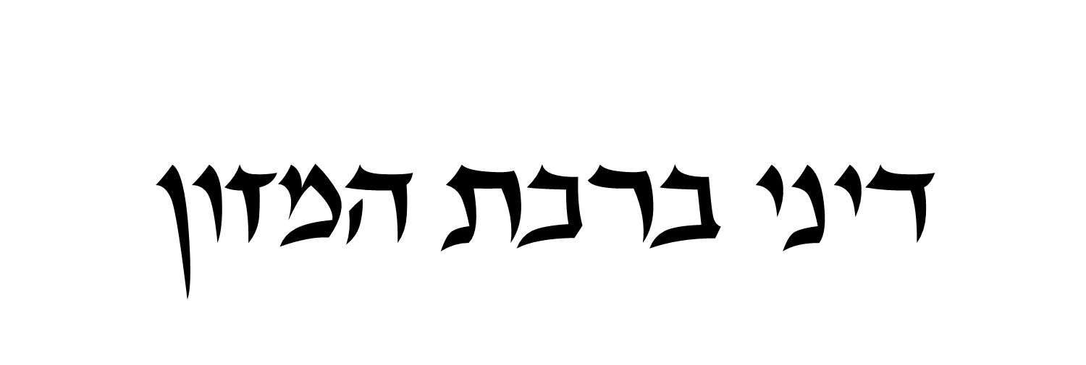
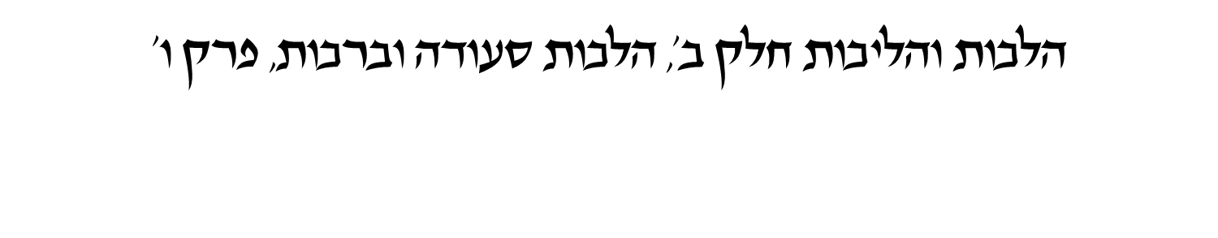

Slide 2
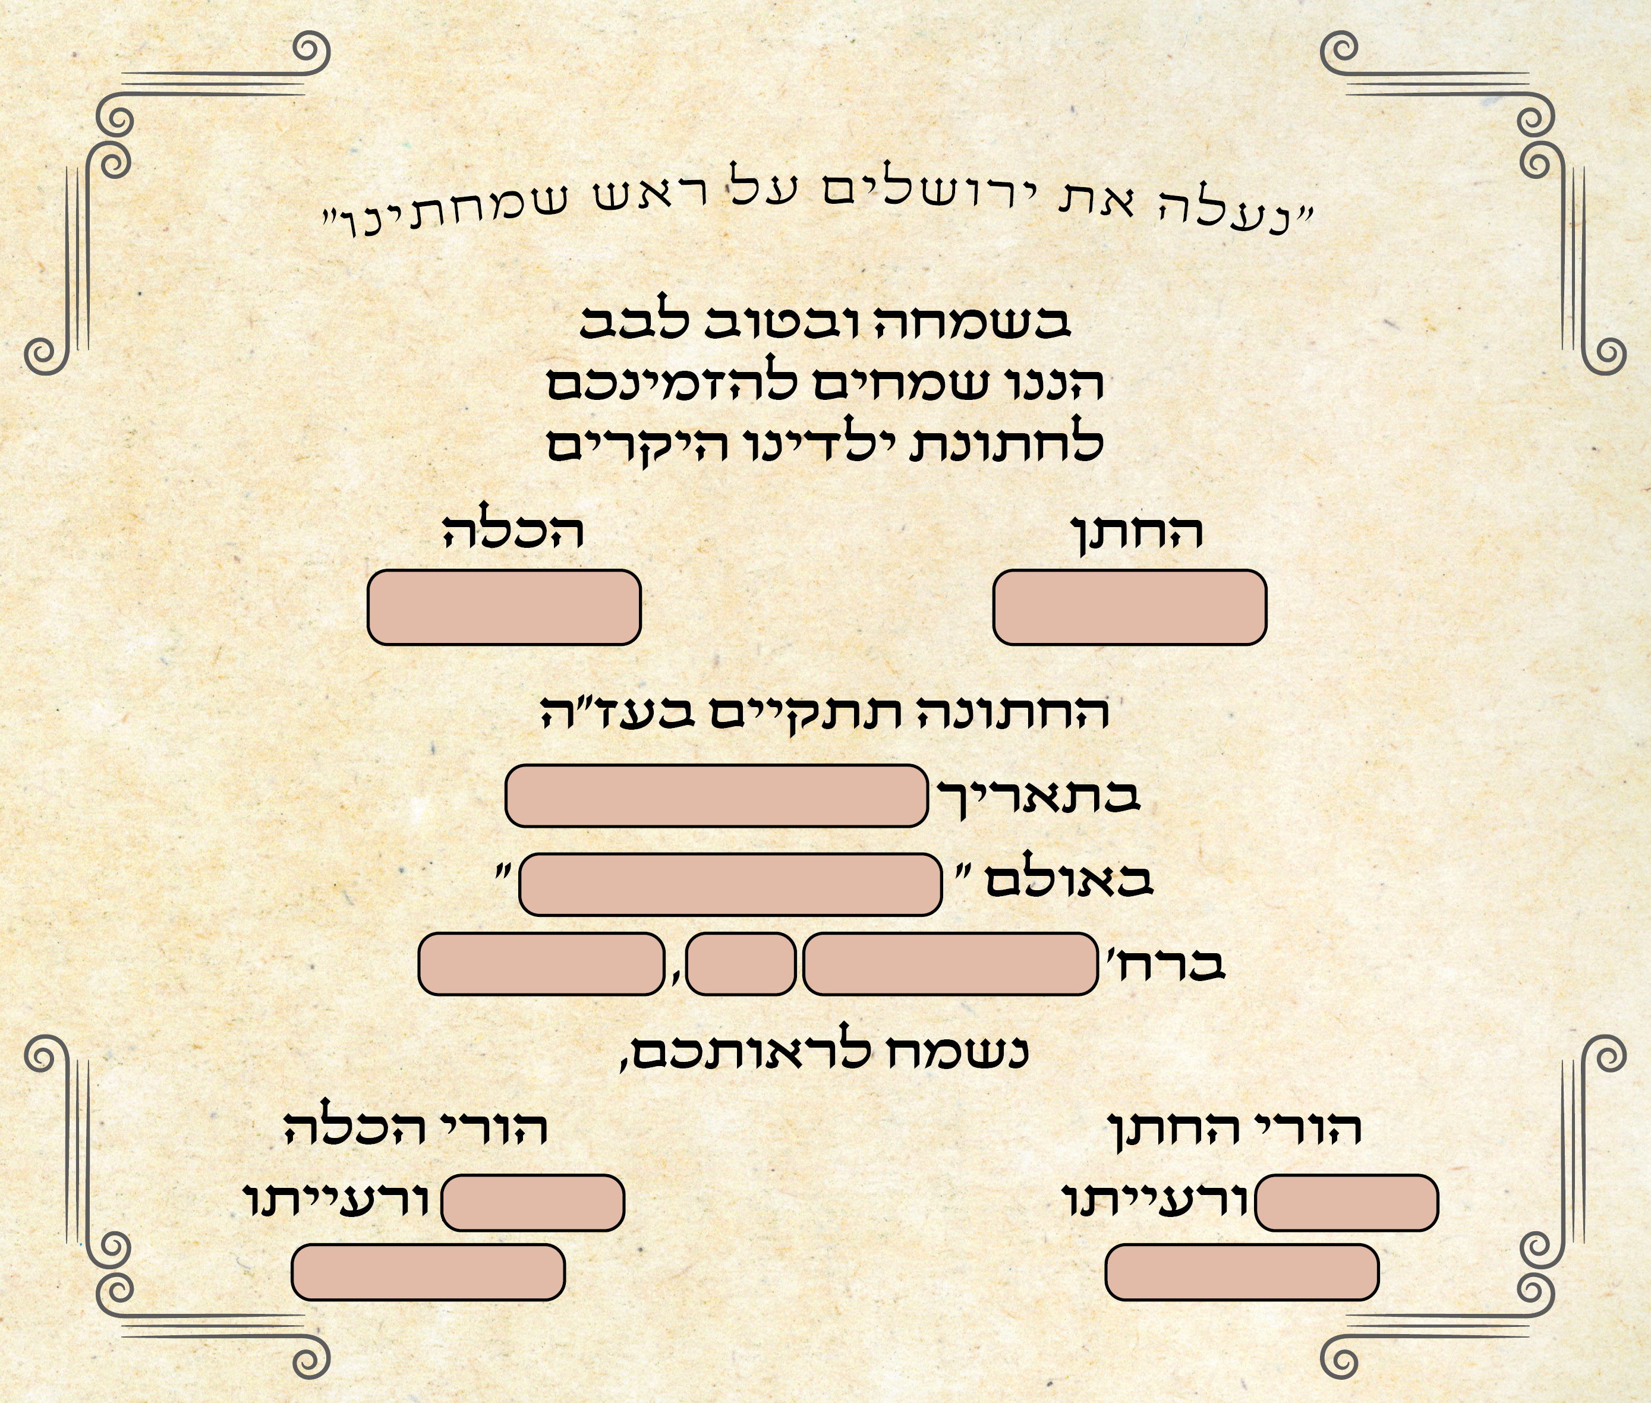

Slide 3
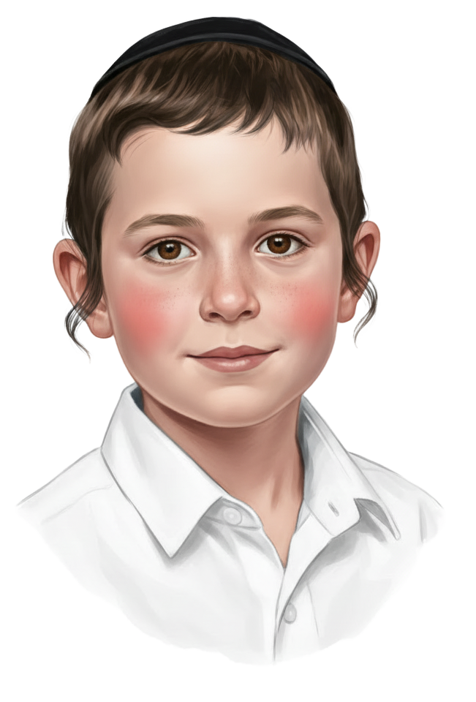
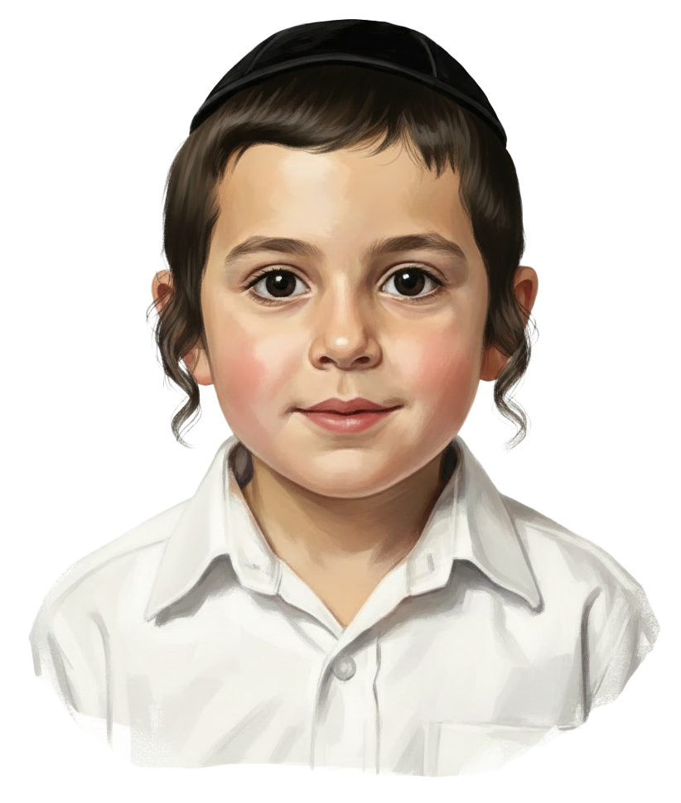
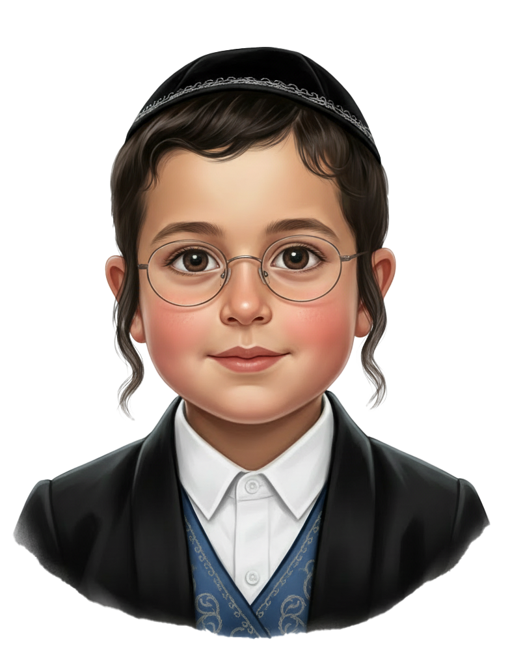
ראיתם את ההזמנה לחתונה?
זו החתונה של דוד שלנו!
עכשיו אנחנו בשבת שבע ברכות שלו.
וכמעט שכחתי להציג את עצמי.
קוראים לי חיים.

Slide 4
אני שמואל. כולנו בני דודים.
בטח שמתם לב שחסרים פרטים בהזמנה. (אגב, היא גם אצלכם בדף). אל תדאגו, בהמשך תגלו הכל!
ניתן לכם רמזים...

Slide 5
נעים להכיר, אני לוי.
אנחנו עכשיו לקראת סיום סעודת השבת ושבע ברכות. מוזמנים להצטרף אלינו.

Slide 6
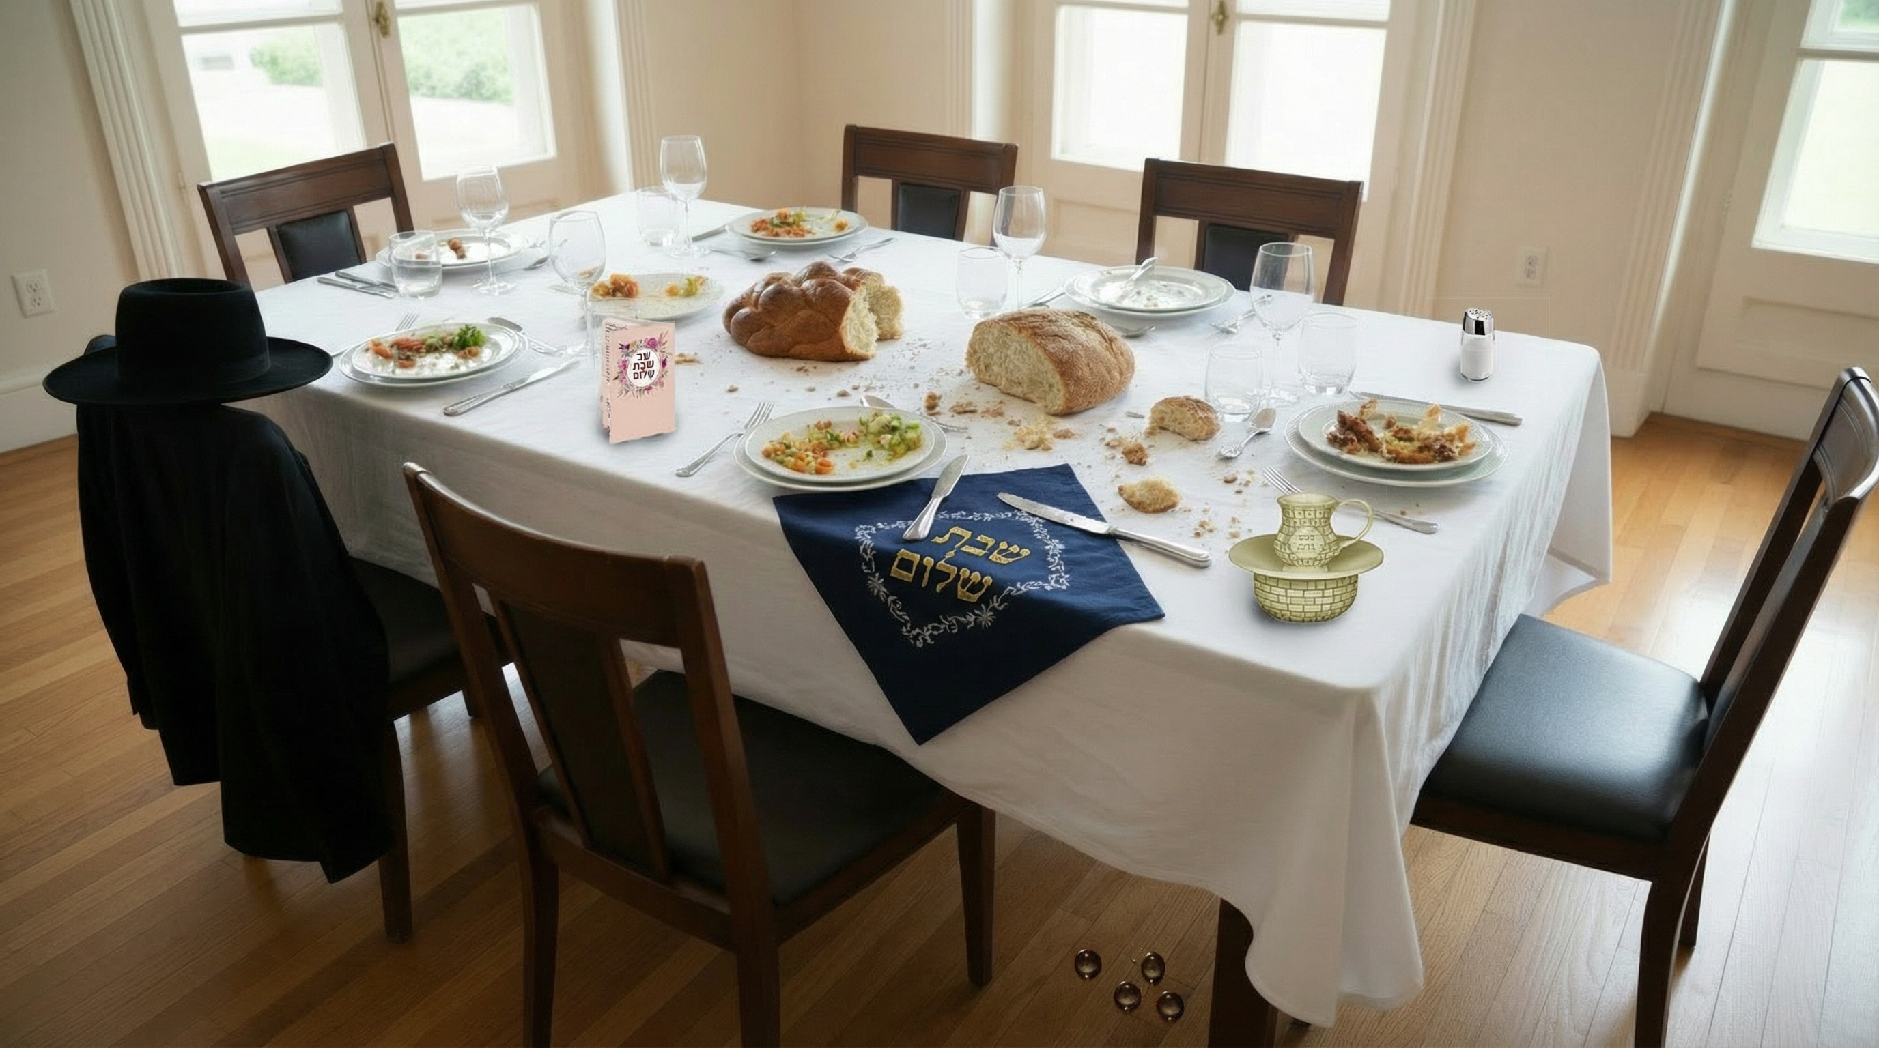
הביטו בשולחן. יש כאן הרבה פרטים
הקשורים להכנות לברכת המזון.
עיינו בספר הלכות והליכות חלק ב',
הלכות סעודה וברכות פרק ו', סעיפים א'-י'
ומצאו כמה שיותר פרטים הקשורים להכנות לברכת המזון ומופיעים כאן בתמונה.
כתבו כל פרט בקטגוריה המתאימה בדף העבודה שלכם (מים אחרונים / הכנת השולחן / הכנת עצמנו).
בשקופית הבאה תוכלו לראות את השולחן כולו באופן ברור.

Slide 7
הלכות והליכות חלק ב',
הלכות סעודה וברכות פרק ו', סעיפים א'-י'
כשתסיימו – נסכם ביחד את ההלכות

Slide 8
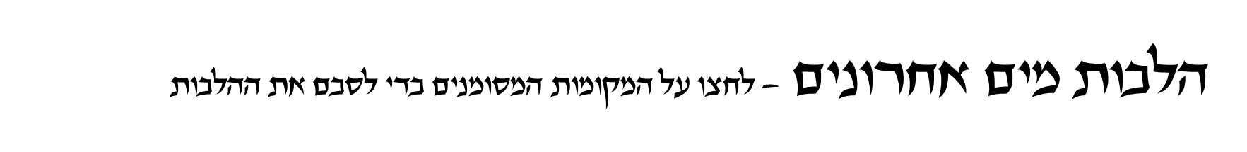
יש ליטול על _____
______, ולאחר מכן להעביר את הידיים על ______.
אין ליטול במקום שהולכים, כי רוח רעה שורה על המים. יש ליטול לתוך ______ או ____ ______.
מיד לאחר ____ יש לברך _________.

Slide 9
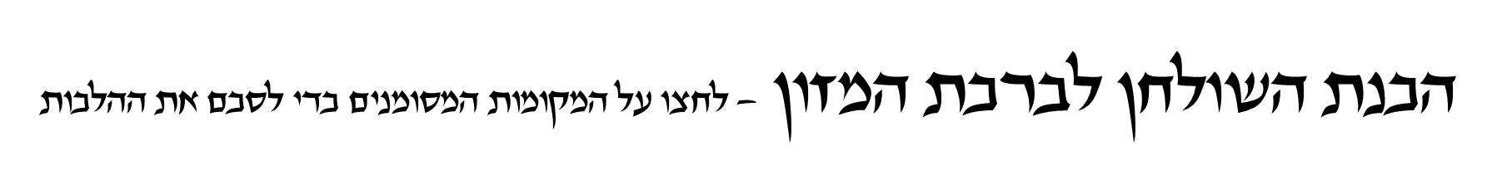
את המפה והלחם יש להשאיר, כי ________, וגם כדי ___________.
צריך להסיר או לכסות את __________ כי _______________.
אבל היום לא צריך לעשות זאת, כי היום ____________.

Slide 10
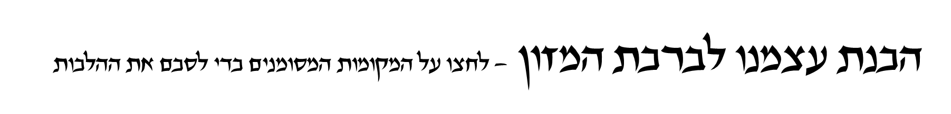
יש להתיישב בצורה ______ כדי _______ _________.
יש ללבוש את הבגד העליון והכובע (למי שיש) כדי ____________.
יש לעורר את הכוונה ולא לעשות שום דבר בזמן הברכה. ברכה מתוך ___ יכולה לעזור לנו _____.

Slide 11

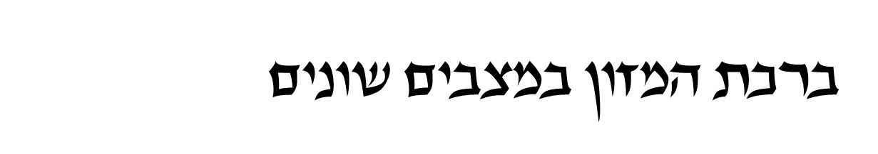
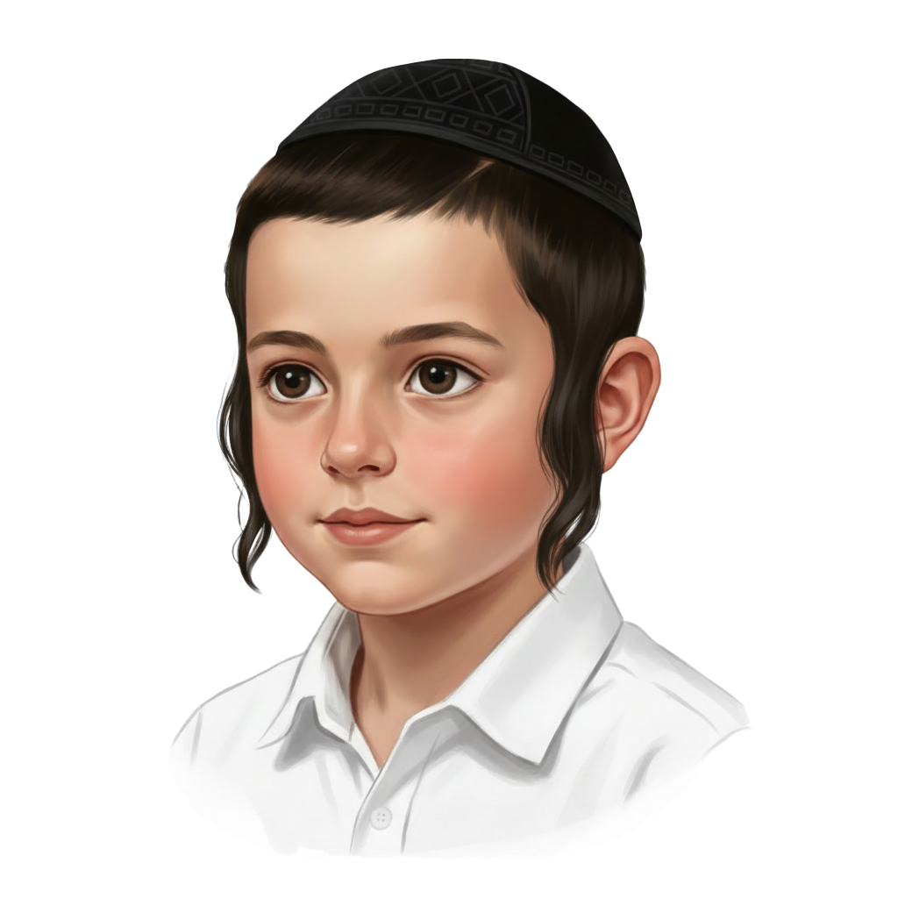
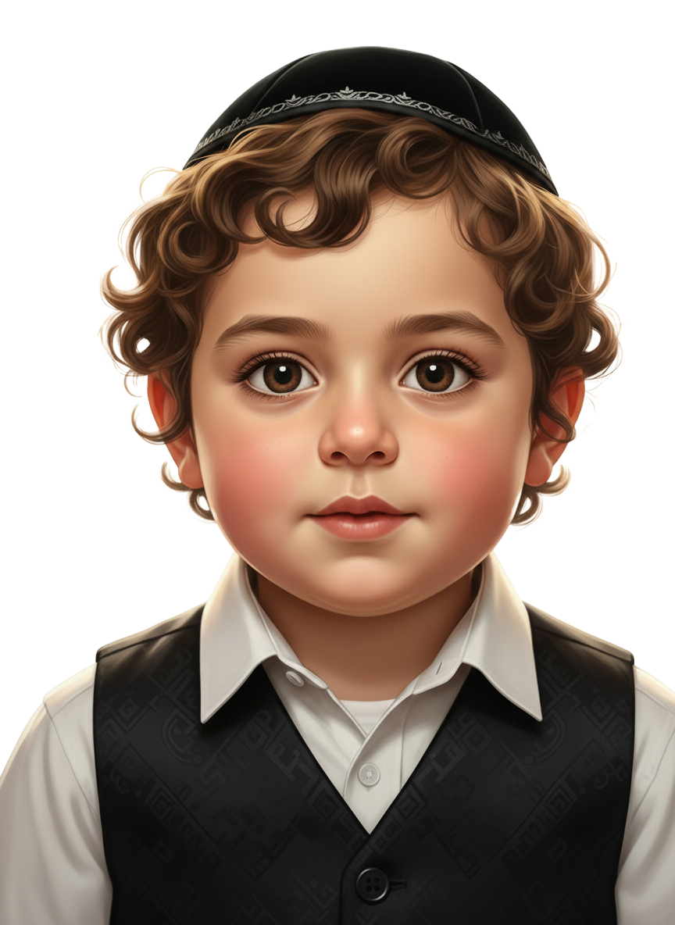



לפי דעת פוסקים רבים, וגם אדמו"ר הזקן מביא זאת, ש"שעת עיכול" לאחר אכילה של לחם או מזונות זה 72 דקות, ובמשך כל זמן זה מסיום הארוחה יכול עדיין לברך ברכה אחרונה.
אכלתי אולי שני ביסים,
לא אהבתי את הלחמניות שהביאו..
אכלתי כבר כל כך מזמן, האריכו בסעודה והתוועדו הרבה. כבר נהייתי רעב שוב..
עיינו בהלכות י"א-י"ג וכתבו:
מהי הכמות שאותה יש לאכול, כדי לברך ברכת המזון?
מתי יש לברך לאחר האכילה?
האם הילדים האלו יכולים לברך ברכת המזון? לחצו ובדקו את תשובתכם
לא
כן

Slide 12
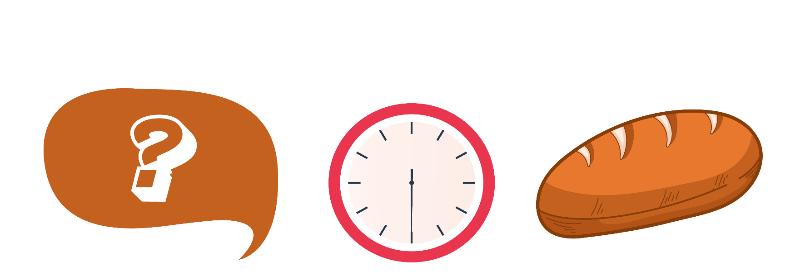

בעצם..
יכול להיות שכבר בירכתי אחרי שאכלתי. אני לא זוכר בוודאות.
השלימו את פרטי ההלכות
בדף העבודה
עיינו בהלכות ט"ו-ט"ז
וכתבו: מה עושים במקרה של ספק?
ומה ההבדל בין בנים לבנות בהלכה זו?
לחצו ובדקו את תשובתכם – האם עליו לברך שוב?
לא
כן

Slide 13
זוכרים שאנחנו בשבת שבע ברכות?
העיתוי בו אנו נמצאים הוא ממש מיוחד! מברכים את ברכת המזון
עם כמה תוספות מיוחדות.
בשקופיות הבאות נראה את ברכת המזון מתוך הסידור.
נסו לזהות בכל עמוד:
מהי התוספת
באילו ימים אומרים את התוספת הזו
באיזו ברכה אומרים אותה
השלימו את הפרטים אצלכם בדף.
תוכלו לבדוק את עצמכם על ידי לחיצה על התוספת שזיהיתם.

Slide 14
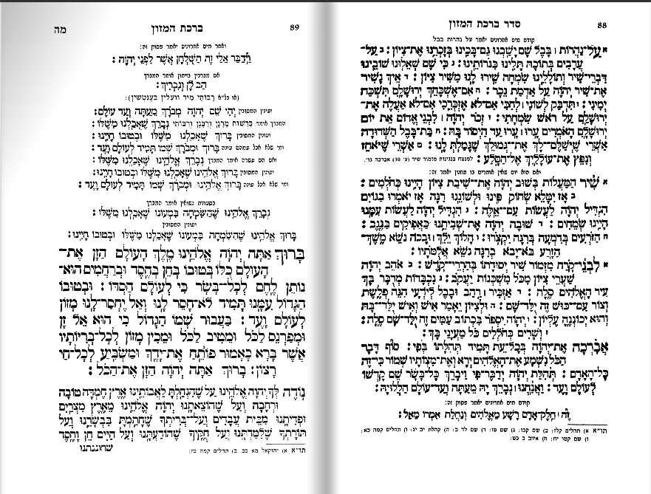

לחצו על התוספת כדי לקבל את כל המידע עליה:
מהי, באילו ימים ובאיזו ברכה.

Slide 15
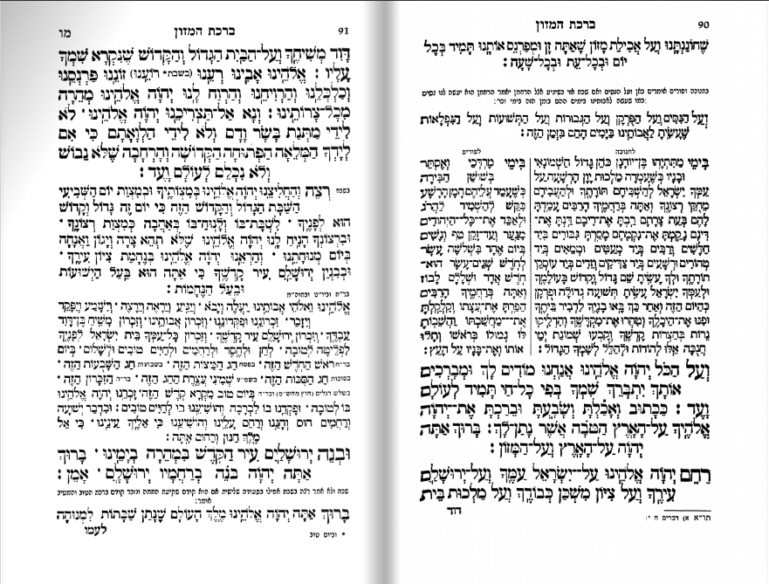





רצה
שבת
בברכת בונה ירושלים
ועל הניסים
חנוכה ופורים
בברכת הארץ
יעלה ויבוא
ראש חודש, חג (יום טוב) וחול המועד*
בברכת בונה ירושלים
בעמודים אלו יש מילה שמשתנה בשבת ובחג. לחצו גם עליה.
לחצו על התוספת כדי לקבל את כל המידע עליה:
מהי, באילו ימים ובאיזו ברכה.
*נשים לב למשפט המשתנה לפי היום המיוחד.

Slide 16
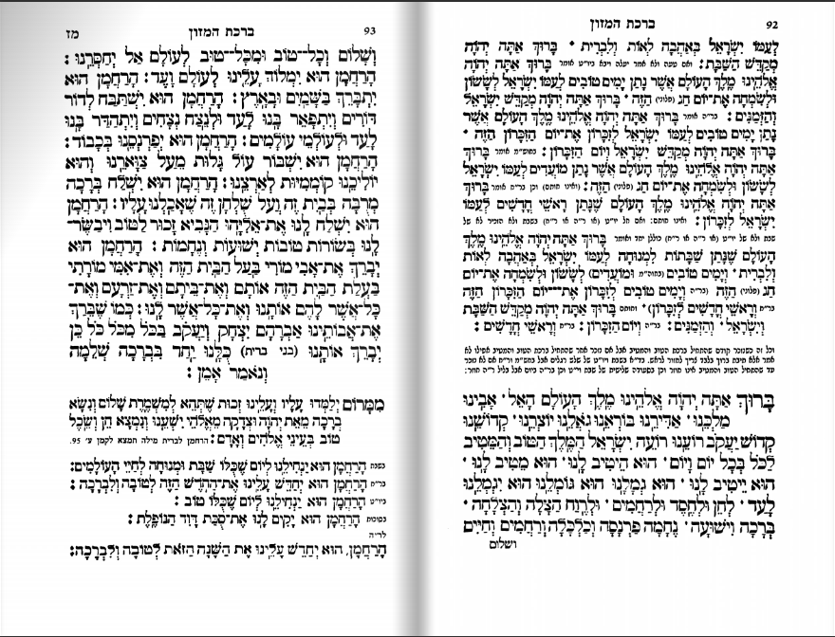
בעמוד זה ישנן תוספות חשובות, אך הן אינן התוספות העיקריות.
הרחמן הוא...
שבת, ראש חודש, חג, כל ימי חג סוכות, ראש השנה
בברכת הטוב והמיטיב
לחצו על התוספת כדי לקבל את כל המידע עליה:
מהי, באילו ימים ובאיזו ברכה.

Slide 17
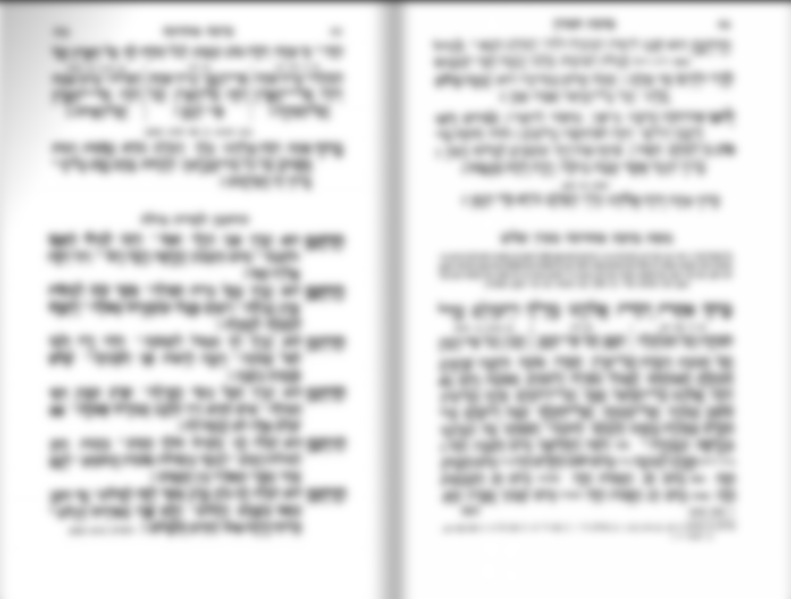
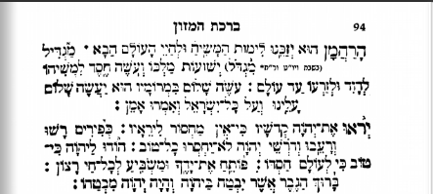
בעמוד זה יש מילה שמשתנה בשבת, בחג, ראש חודש וחול המועד. לחצו עליה.

Slide 18
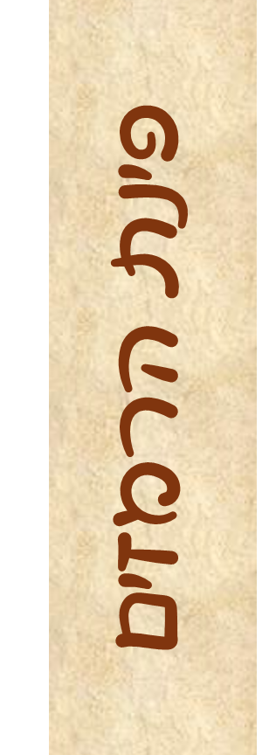
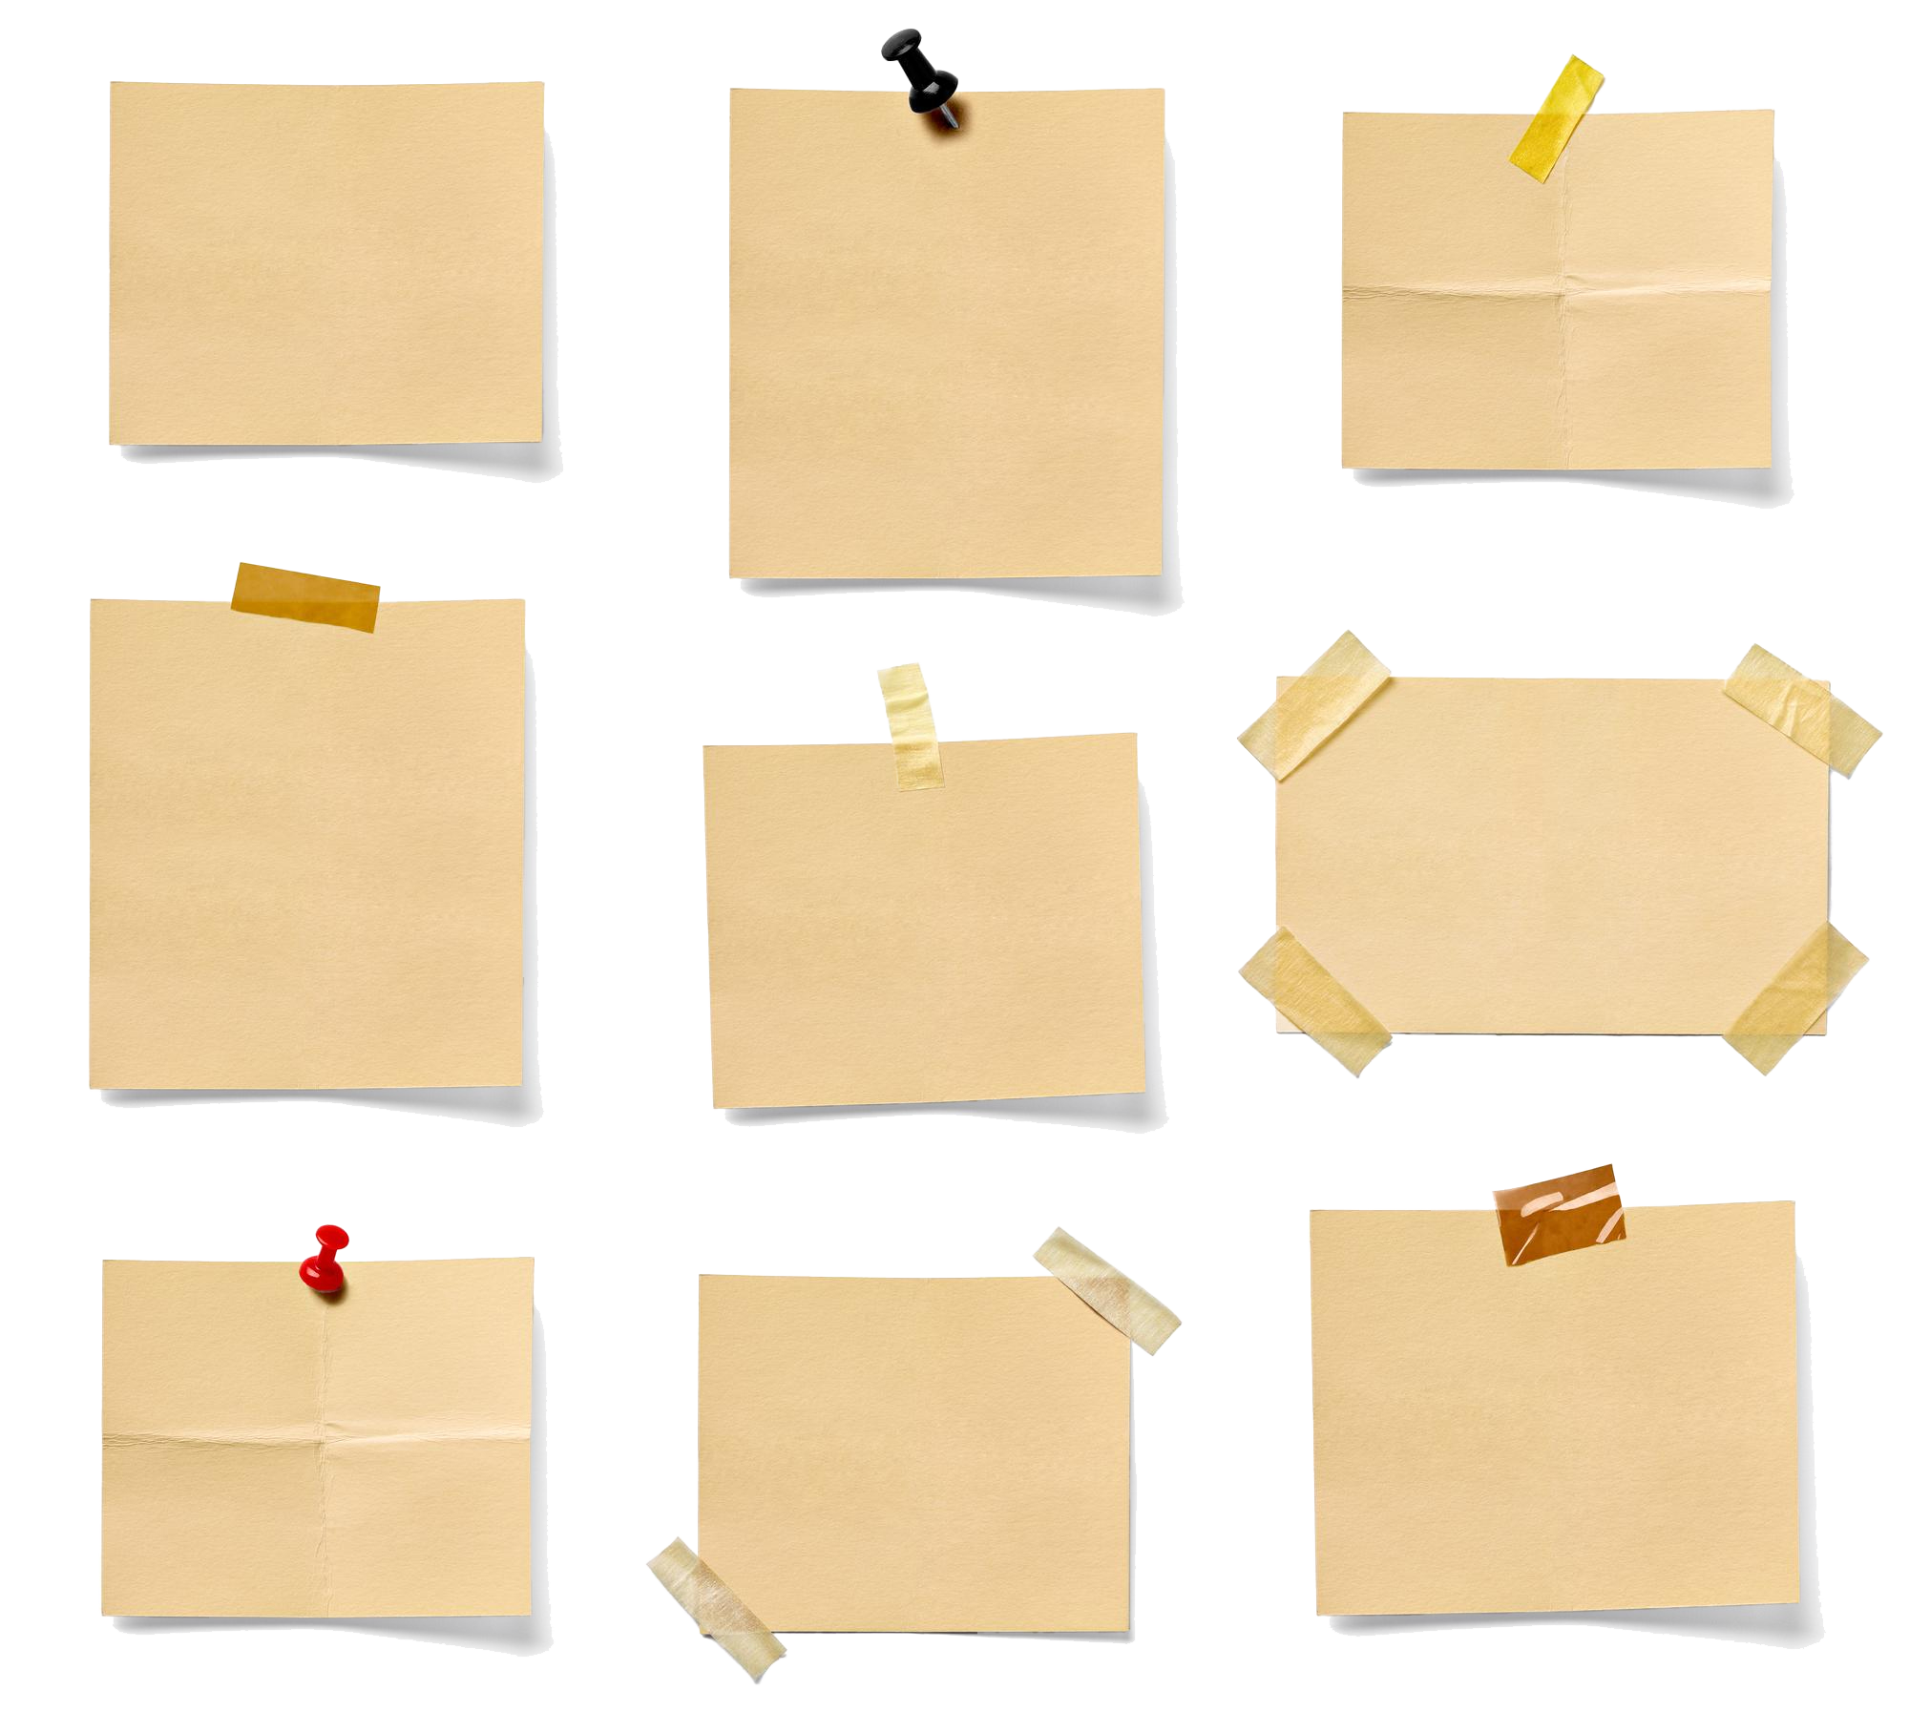
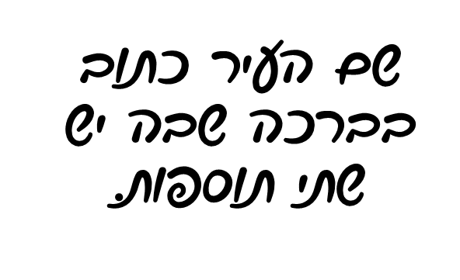


Slide 19
אבל רגע, יש לי שאלה: בסידור כתוב קודם כל את 'רצה', ואחר כך את 'יעלה ויבוא'.
האם יש
משמעות לסדר?
נכון, אתה צודק! תוספת אחת – 'רצה' שאותה אומרים בשבת, ותוספת אחת – 'יעלה ויבוא' שאותה אומרים בראש חודש, חגים וחול המועד.
ידעתי מיד שבברכת 'ובנה ירושלים' יש שתי תוספות.

Slide 20
אבל רגע, יש לי שאלה: בסידור כתוב קודם כל את 'רצה', ואחר כך את 'יעלה ויבוא'.
האם יש
משמעות לסדר?
פעילות בזוגות:
כל זוג תלמידים יקבל כרטיסים, שעליהם כתובות פעולות שונות.
שלב ראשון:
מיינו את הפעולות לזוגות – לפי התחום שאליו משוייכת הפעולה.
תנו כותרת של מילה או שתיים לכל זוג.
סיימתם?
לחצו כאן
והתקדמו לשלב הבא

Slide 21
אבל רגע, יש לי שאלה: בסידור כתוב קודם כל את 'רצה', ואחר כך את 'יעלה ויבוא'.
האם יש
משמעות לסדר?
פעילות בזוגות:
שלב שני:
כתבו על כל פעולה – אחת לכמה זמן אתם מבצעים אותה.
למשל: כמה פעמים ביום / כל יום / פעם בשבוע / פעם בחודש / פעם בשנה / לעיתים רחוקות
סיימתם?
לחצו כאן
והתקדמו לשלב הבא

Slide 22
אבל רגע, יש לי שאלה: בסידור כתוב קודם כל את 'רצה', ואחר כך את 'יעלה ויבוא'.
האם יש
משמעות לסדר?
שלב שלישי – דיון כיתתי:
בכל זוג פעולות –
איזו פעולה תבחרו לבצע קודם?
מה נכון יותר לעשות קודם?
מה יקרה אם נהפוך את הסדר?
סיימתם?
לחצו כאן
והתקדמו לשלב הבא

Slide 23
אבל רגע, יש לי שאלה: בסידור כתוב קודם כל את 'רצה', ואחר כך את 'יעלה ויבוא'.
האם יש
משמעות לסדר?
כלל הלכתי:
תדיר ושאינו תדיר
– תדיר קודם
תדיר = פעולה שמבצעים לעיתים קרובות יותר
אינו תדיר = פעולה שמבצעים לעיתים רחוקות יותר.
ומה אומר הכלל? "תדיר קודם"!
כיצד הכלל עונה על השאלה של לוי?
כתבו בדף העבודה.
תוכלו להיעזר בסעיף י"ט.

Slide 24
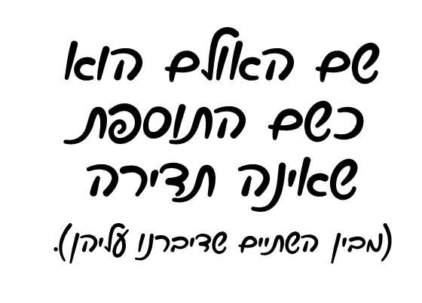

Slide 25
שאלה ממש מעניינת!
אולי יש קשר בין התוספת לברכה שבה היא מופיעה?
נחשוב ביחד: מה הקשר "ועל הניסים" לברכת הארץ, ובין "רצה" ו"יעלה ויבוא" לברכת בונה ירושלים?
רגע, אם התוספות בברכת המזון מופיעות לפי הסדר של התדירות – אז "ועל הניסים" היה צריך להיות אחרון, הוא הכי פחות תדיר.
רוצים רמז?
ברכת הארץ > תודה.
ברכת בונה ירושלים > בקשה.

Slide 26
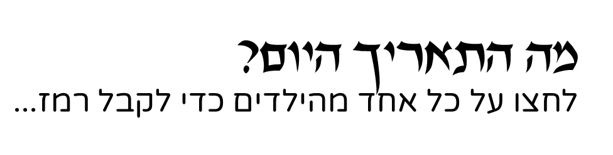
היום אומרים 'ועל הניסים'
היום אומרים 'יעלה ויבוא'
עיתוי כזה קורה רק פעם בכמה שנים.
היום אומרים 'רצה'
תחשבו על יום שקורים בו כל הדברים האלו ביחד...
מנחשים? עברו לשקופית הבאה לוודא שצדקתם >

Slide 27
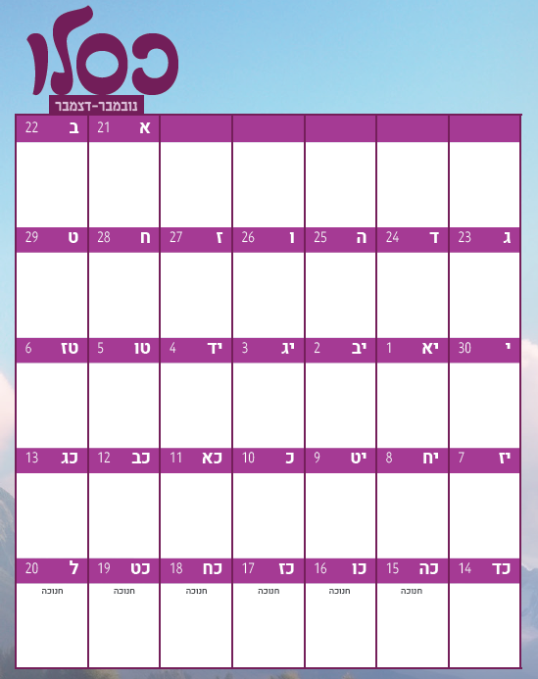

גם שבת
גם חנוכה
גם ראש חודש

Slide 28
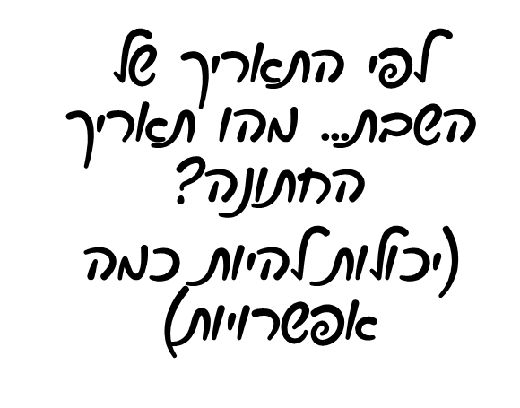

Slide 29
התורה היא תורת חיים, ונותנת לנו אפשרות להשלים את התוספת, אפילו תוך כדי ברכת המזון. בשקופיות הבאות נעבור על זה מבפנים.
בטח שזה קרה לי...
וזה טבעי לחלוטין!
הרי זה תוספות, זה דברים שאנחנו לא רגילים לומר.
אוי! שכחתי להגיד את התוספות בברכת המזון.
גם לכם זה קרה פעם?

Slide 30
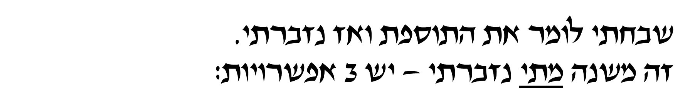
לאחר התחלת הברכה הבאה.
לאחר אמירת שם ה', ועד סיום הברכה.
לפני אמירת שם ה' של סיום הברכה.

Slide 31
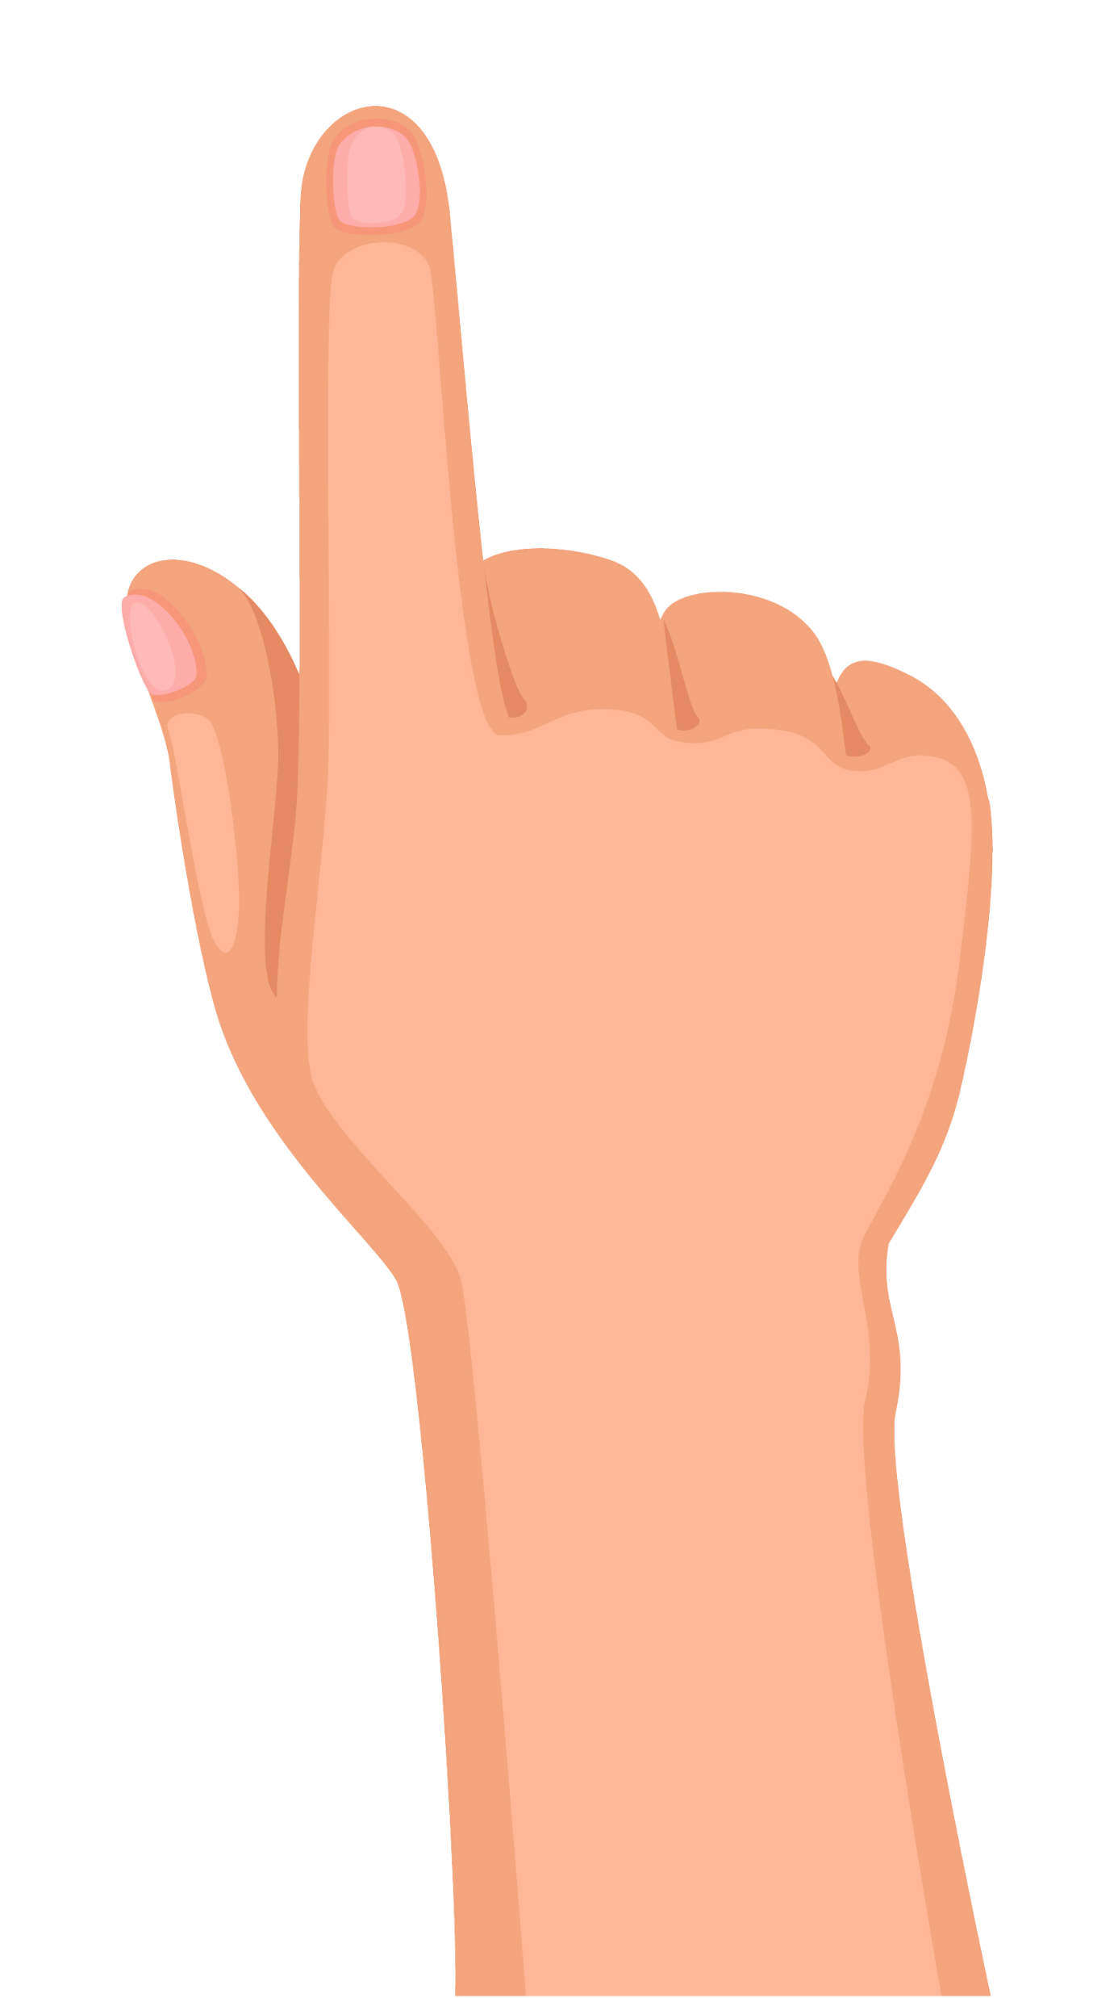


אופס... שכחתי להגיד 'רצה' / 'יעלה ויבוא'.
נזכרתי לפני שאמרתי את שם ה' בסוף ברכת "בונה ירושלים".
בדקו בסעיף י"ז מה עלי לעשות.
רשמו בדף העבודה.

Slide 32

גם אני שכחתי לומר 'רצה' או 'יעלה ויבוא'.
נזכרתי בזה בדיוק אחרי שאמרתי את שם ה' של סוף הברכה. עדיין לא התחלתי את הברכה הבאה.
בדקו בסעיף י"ז מה עלי לעשות.

Slide 33
בואו נכיר את משפטי ההשלמה – המשתנים לפי היום או התאריך.
לחצו על הכפתורים שבתחתית השקופית.
כאן יש לומר את השם של החג כמו שהוא כתוב ביעלה ויבוא.
כאן יש לומר את השם של החג כמו שהוא כתוב ביעלה ויבוא.
יש לשים לב איזה ביטוי לומר, בהתאם לתאריך
שבת + יום מיוחד נוסף
ראש חודש
חול המועד
ראש השנה
חג (יו"ט)
שבת

Slide 34
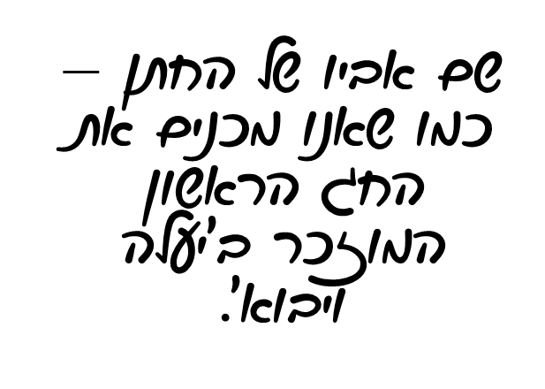
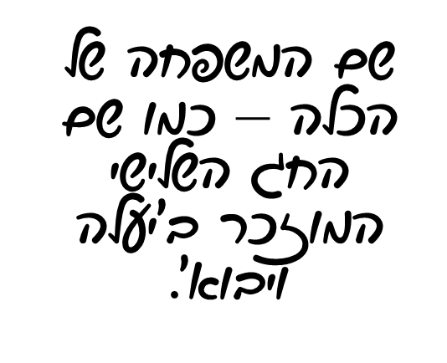

Slide 35
אוי, גם אני שכחתי להגיד 'רצה' או 'יעלה ויבוא'.
אבל נזכרתי רק אחרי שהתחלתי את ברכת 'הטוב והמיטיב'.
אני יכול להשלים???

Slide 36
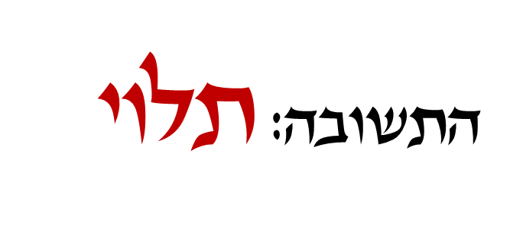
אוי, גם אני שכחתי להגיד 'רצה' או 'יעלה ויבוא'.
אבל נזכרתי רק אחרי שהתחלתי את ברכת 'הטוב והמיטיב'.
אני יכול להשלים???
?
האם חובה לאכול היום סעודה עם פת
לא
כן
לחצו על כל אחת מהאפשרויות (כן/לא) כדי לגלות מה לעשות במקרה הזה
אין השלמה לתוספת
יש לחזור לתחילת ברכת המזון

Slide 37
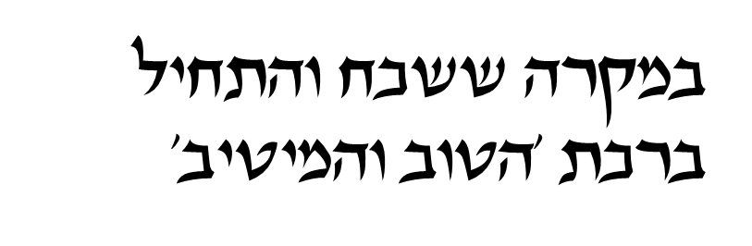
כעת, כל קבוצת תלמידים תקבל כרטיסים שעליהם כתובים תאריכים. מיינו אותם לשתי קבוצות:
סעודות שבהן חובה לאכול פת.
סעודות שבהן אין חובה לאכול פת.
תוכלו להיעזר בסעיף י"ח.
?
האם חובה לאכול היום סעודה עם פת
לא
כן
אין השלמה לתוספת
יש לחזור לתחילת ברכת המזון

Slide 38
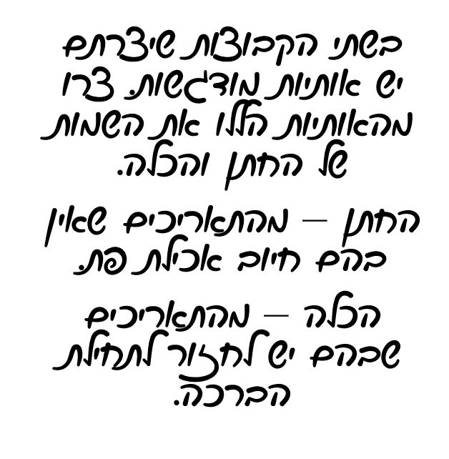

Slide 39
מה באמת הפתרון אם שכחנו לומר "ועל הניסים" בחנוכה או בפורים?
עוד לא דיברנו על התוספת הראשונה – "ועל הניסים".
הגיוני שנדבר קודם על 'רצה' ו'יעלה ויבוא', הרי הם יותר תדירים...

Slide 40
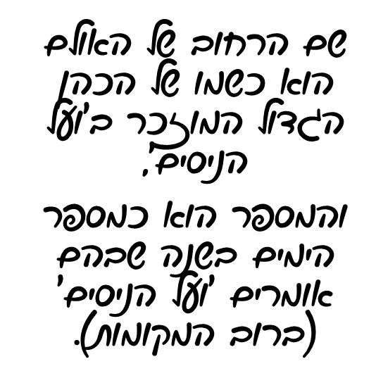



Slide 41
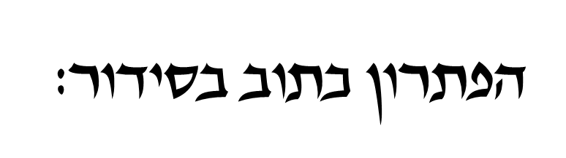
ואם שכח אזי כשיגיע אצל הרחמן יאמר "הרחמן הוא יעשה לנו ניסים כמו שעשה לאבותינו בימים ההם בזמן הזה, בימי..."
עיינו בסעיף כ"א ודייקו את הדין:
השלימו:
אם נזכר עד שאמר ____ - משלים מיד,
ואם נזכר אחרי שאמר ____ - משלים ב'הרחמן'.
אם שכח להשלים ב_______ - אינו חוזר.
באיזה 'הרחמן' מדובר כאן?
לפני 'הרחמן הוא יזכנו'.

Slide 42
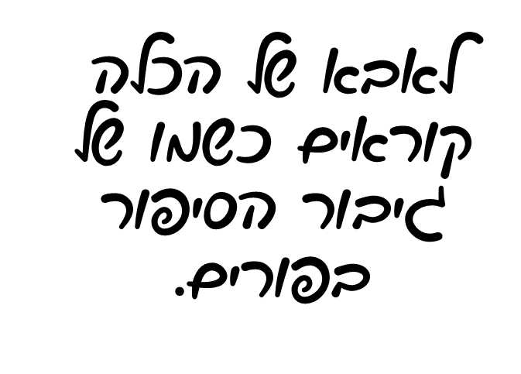

Slide 43
קרה לכם פעם שהתחלתם לאכול בתאריך מסויים וסיימתם לאכול ביום הבא?
ממש ככה, הרי היום מתחיל מהלילה, והתאריך החדש מתחיל מצאת הכוכבים.
האמת שזה יכול לקרות כל יום...

Slide 44
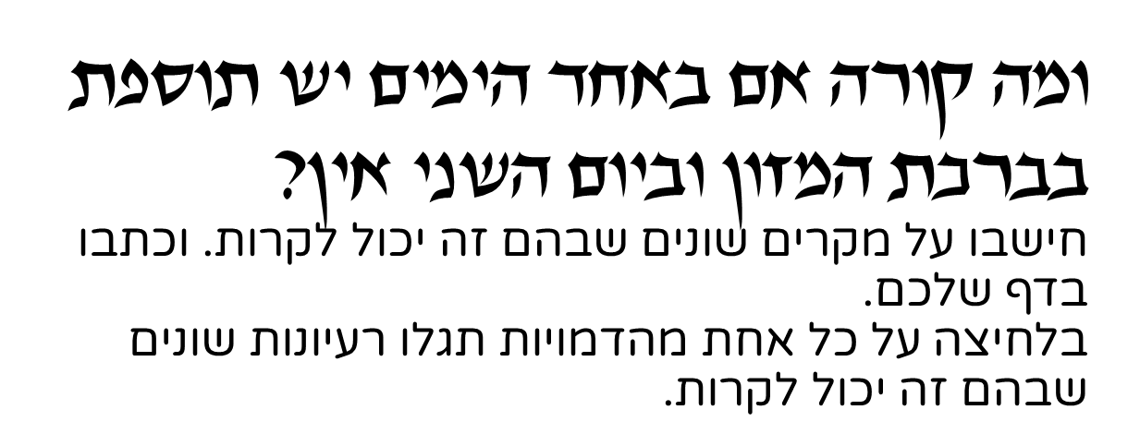
אכלתי סעודת פורים, וסיימתי בלילה כשכבר נגמר פורים.
אכלתי בכ"ד כסלו לקראת הערב, וסיימתי כשכבר התחיל חנוכה.
התחלתי לאכול בכ"ט בחודש, וסיימתי בערב – כשכבר התחיל ראש חודש.
אכלתי סעודה שלישית בשבת, וסיימתי במוצאי שבת.

Slide 45
עבדו בזוגות והשלימו את הדין והתנאי בכל אחד מהמקרים הבאים.
עיינו בסעיפים כ"ב-כ"ד.
המקרה:
התחיל ביום רגיל וסיים
ביום מיוחד (למשל ________________)
המקרה:
התחיל ביום מיוחד (למשל ________________)
וסיים במוצאי היום
המקרה:
התחיל ביום מיוחד וסיים ביום מיוחד אחר (למשל ________________)
הדין:
הדין:
הדין:
בתנאי ש:
בתנאי ש:
בתנאי ש:
בדקו את התשובות בשקופית הבאה.

Slide 46
עבדו בזוגות והשלימו את הדין והתנאי בכל אחד מהמקרים הבאים.
עיינו בסעיפים כ"ב-כ"ד.
המקרה:
התחיל ביום רגיל וסיים
ביום מיוחד (למשל ________________)
המקרה:
התחיל ביום מיוחד (למשל ________________)
וסיים במוצאי היום
המקרה:
התחיל ביום מיוחד וסיים ביום מיוחד אחר (למשל ________________)
הדין:
אומר את התוספת של התאריך שבו סיים את הארוחה.
הדין:
אומר את התוספת של התאריך שבו התחיל את הארוחה.
הדין:
אומר את שתי התוספות של התאריכים שבהם התחיל וסיים את הארוחה.
בתנאי ש:
אכל לפחות כזית לחם לאחר שהתחיל הלילה.
בתנאי ש:
לא התפלל ערבית (ובמוצאי שבת גם לא אמר 'ברוך המבדיל')
בתנאי ש:
לא התפלל ערבית ואכל לפחות כזית לחם לאחר שהתחיל הלילה.

Slide 47
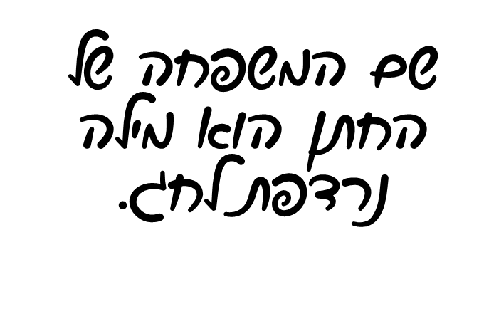
אם הגעתם עד לכאן – יש לכם כבר את כל הפרטים של ההזמנה!

Slide 48
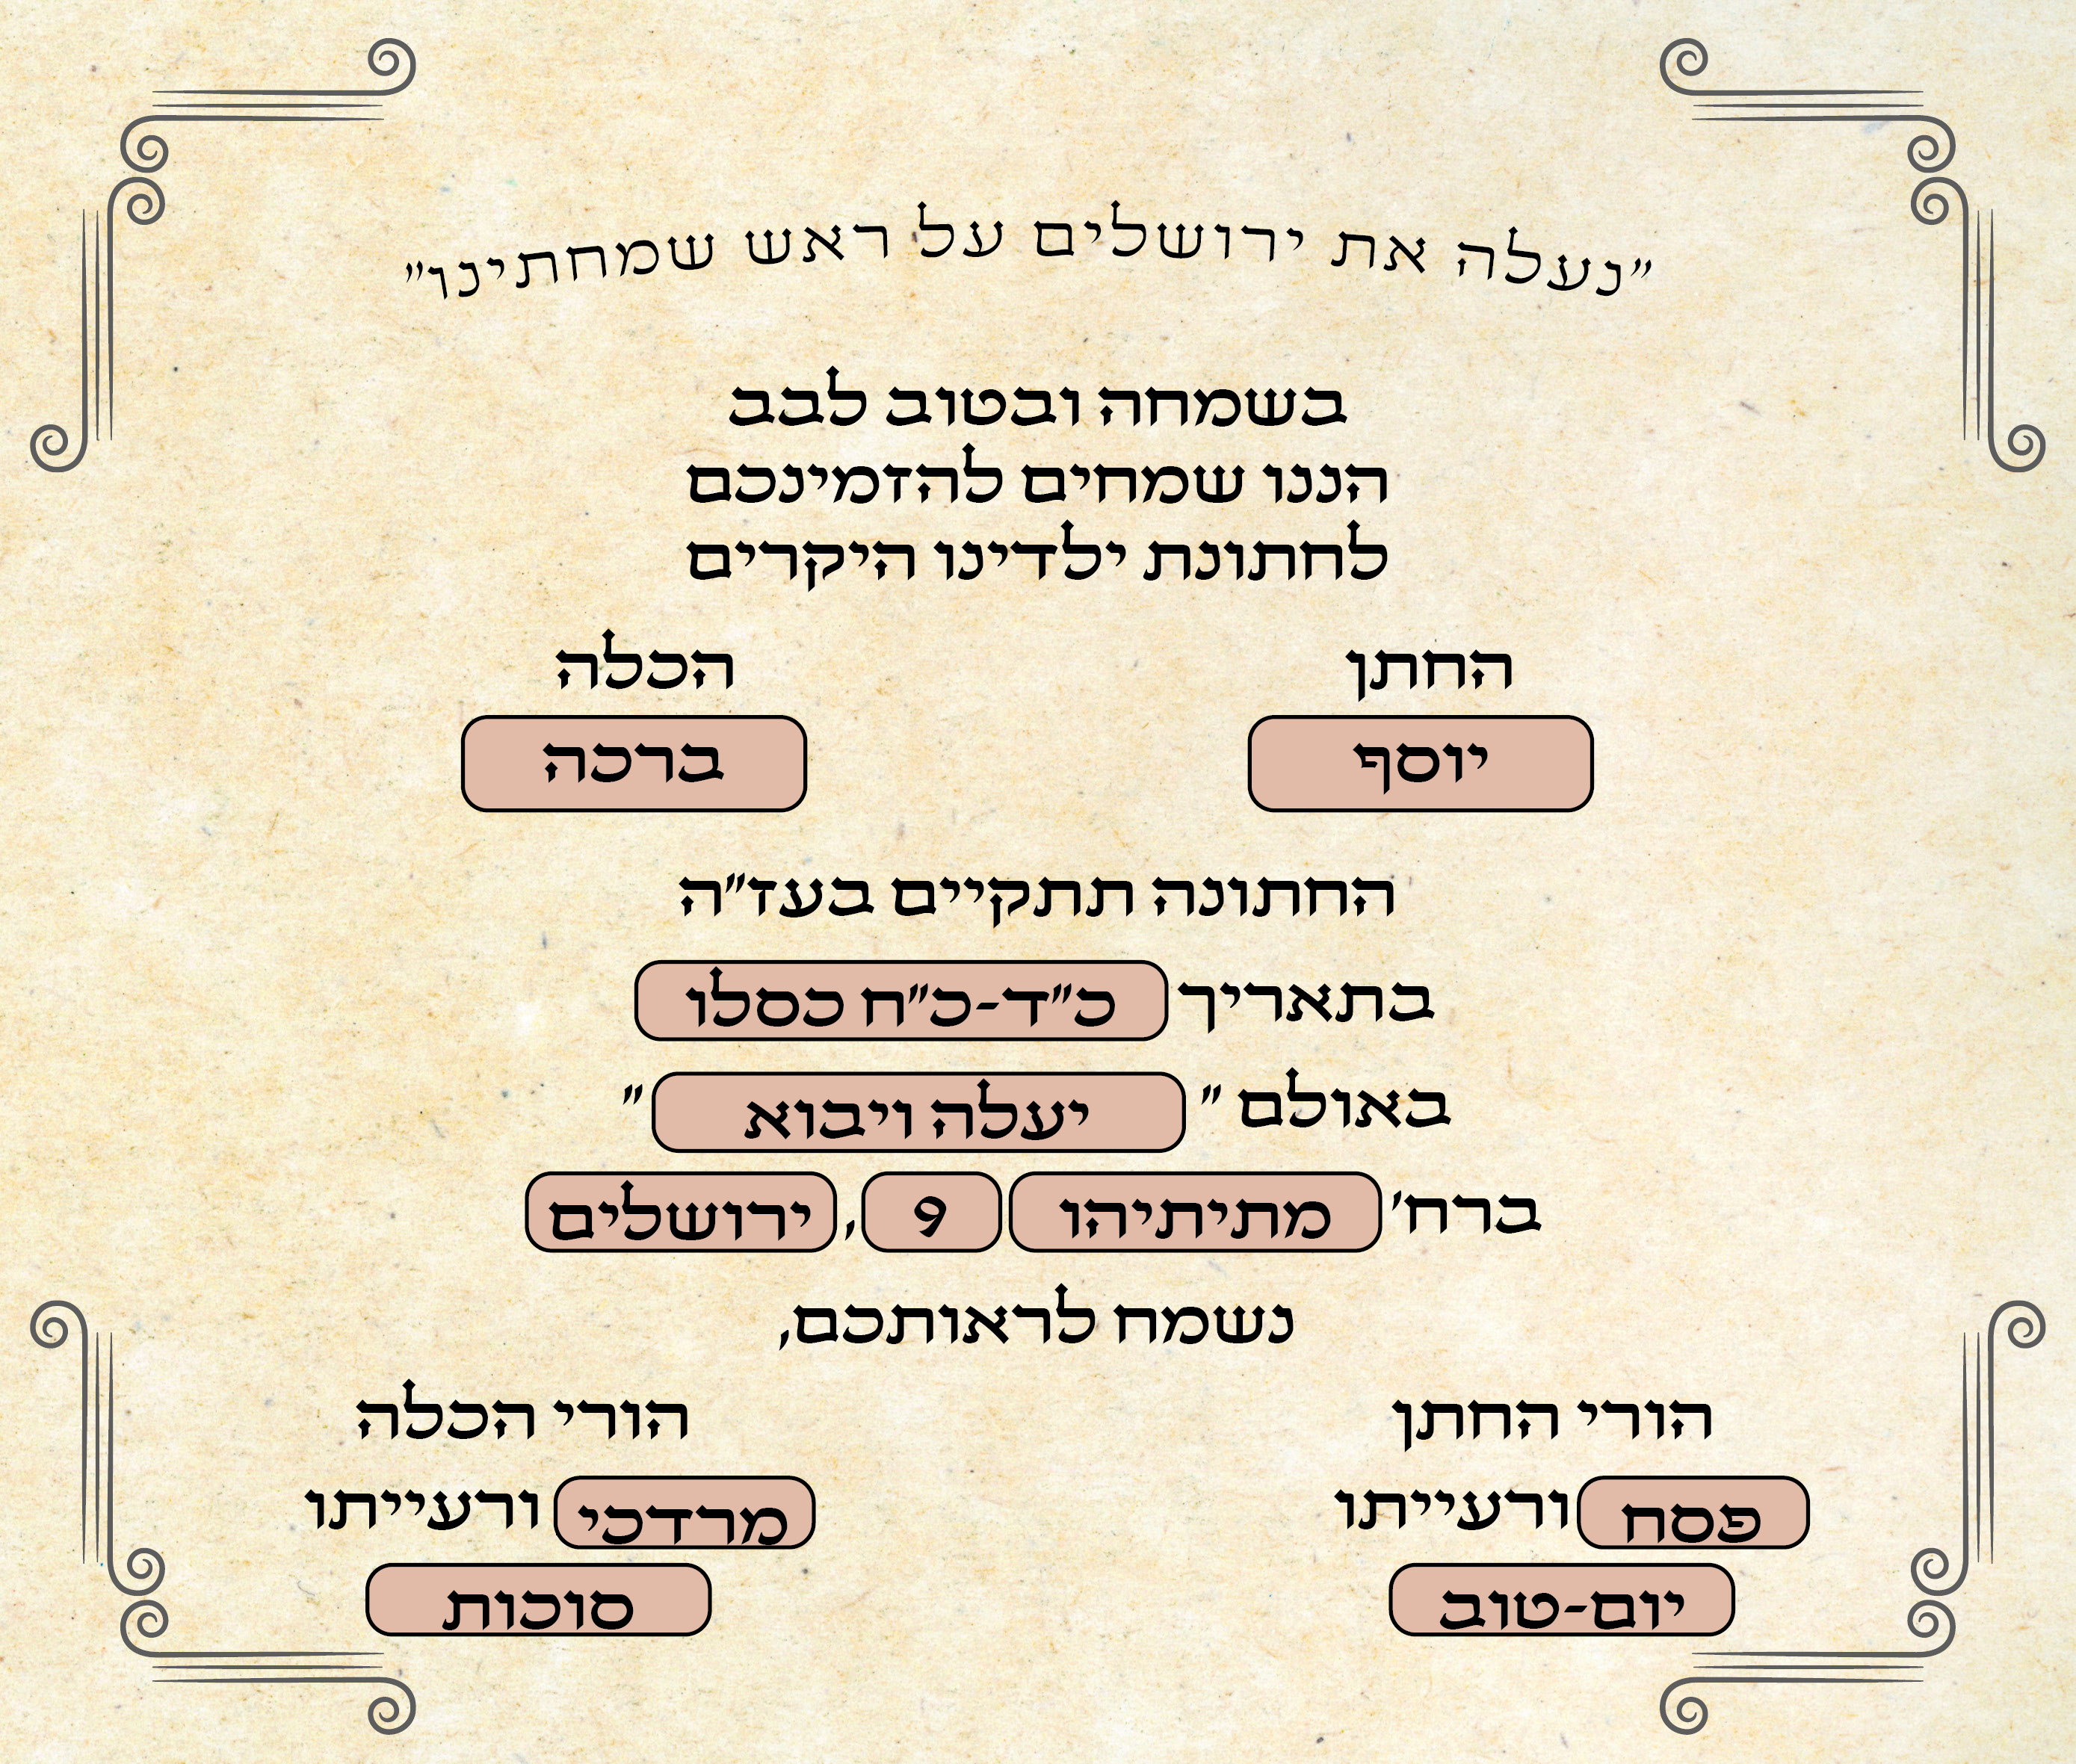
ולפני שנפרדים... חשבו: איך השמות של החתן והכלה מסכמים לנו את השיעור שלמדנו.
להתראות בשמחות!

